Slide 1

«Не допустить ошибку
при выборе профессии»

Slide 2


Это не мое.
Это не для меня.

Slide 3
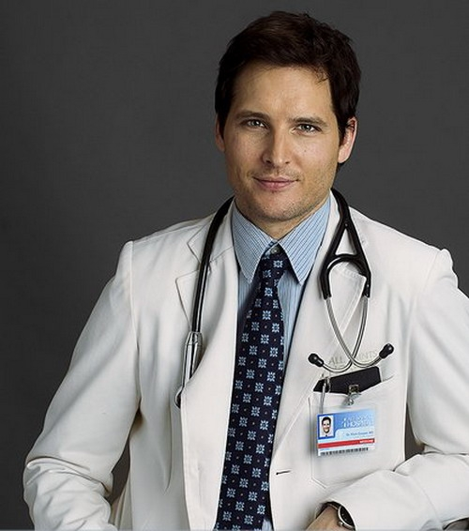
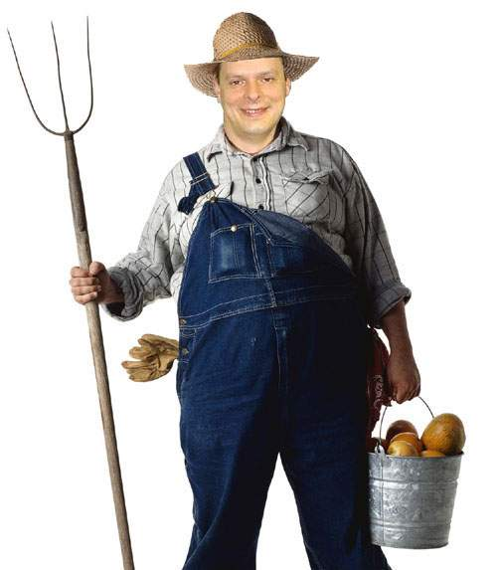

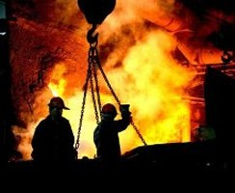
Проблема выбора профессии является одной из главных в жизни человека

Slide 4
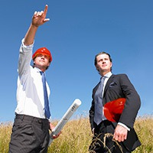
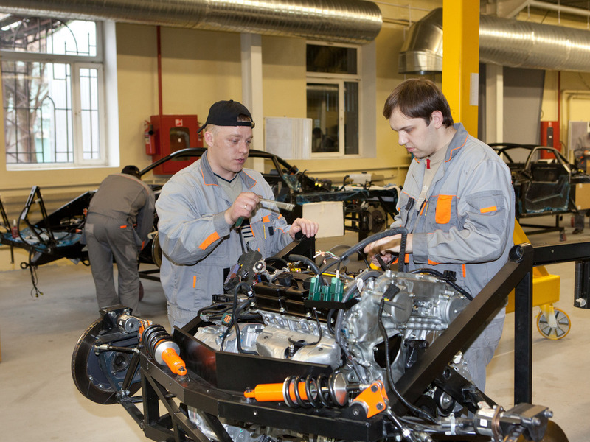
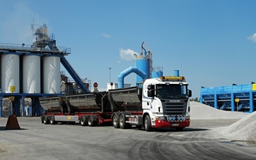
40% молодежи
избирают профессию
не соответствующую
их интересам

Slide 5
Профессиональный план
Зона оптимального
выбора
хочу
могу
надо

Slide 6
Сознательный выбор профессии
Личные цели и ценности, склонности
Проблема человеческих возможностей
Потребности рынка труда

Slide 7
Ошибки при выборе профессии
незнание самого себя
незнание мира профессий
незнание правил выбора профессии

Slide 8
Незнание самого себя
Необъективная оценка своих способностей
Незнание своего здоровья
Неумение соотнести свои способности с требованиями профессии.

Slide 9
Незнание мира профессий
Отношение к выбору профессии как к неизменному
Устаревшее представление
Предубеждения в отношении престижности

Slide 10
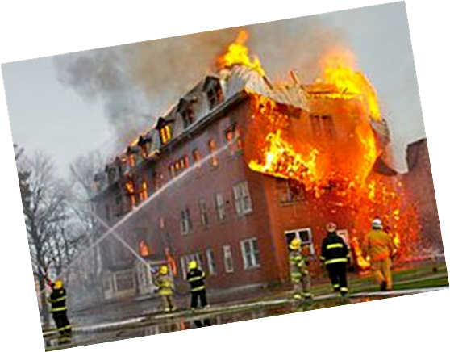
Незнание правил выбора профессии.
Перенос отношения к человеку на профессию
Отождествление учебного предмета с профессией
Выбор профессии «за компанию»

Slide 11
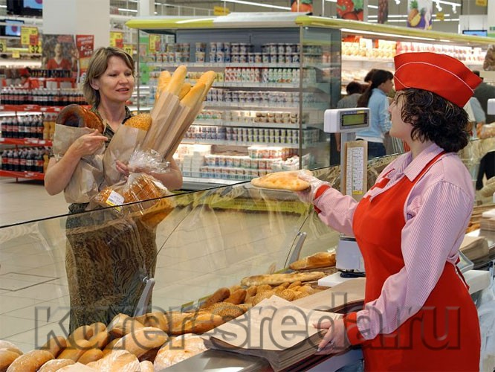
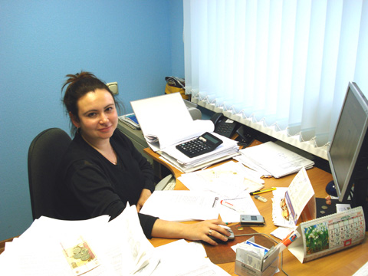
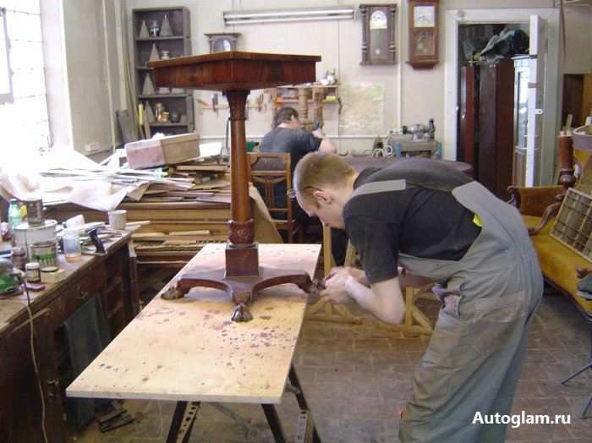
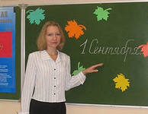
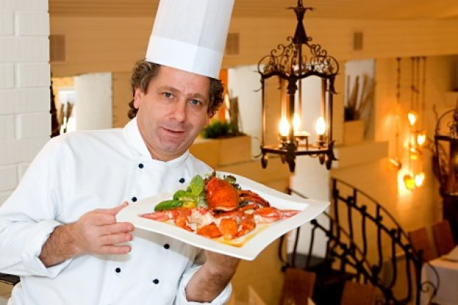
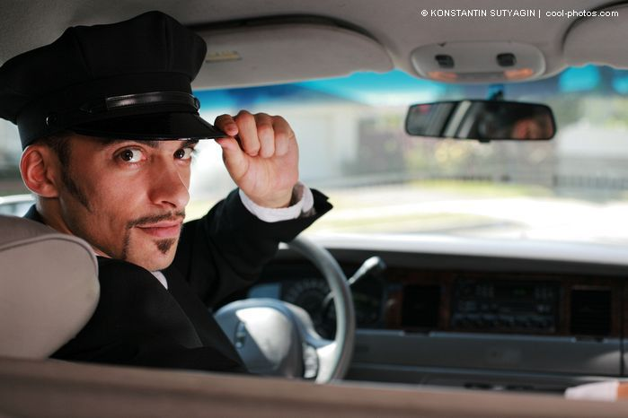
Неумение определить пути
получения профессии

Slide 12

При выборе профессии нужно:
Уметь ориентироваться в большом
количестве профессий
2. Определиться в своих интересах
3. Посетить дни открытых дверей
4. Иметь основной и запасной вариант
профвыбора
5. Иметь (если возможно) опыт
профессиональных проб
6. Оценить свои возможности и способности

Slide 13

Если вы удачно выберете труд
и вложите в него всю свою душу,
то счастье само вас отыщет
Константин Дмитриевич Ушинский

Slide 14

Классификация профессий
по Е.А.Климову
"Человек - природа"
Это профессии, связанные с сельским хозяйством, пищевой промышленностью, медициной и научными исследованиями (биология, география). Определенный интерес к
природе (не основной) должны иметь психолог, менеджер по туризму и гостиничному
бизнесу.

Slide 15
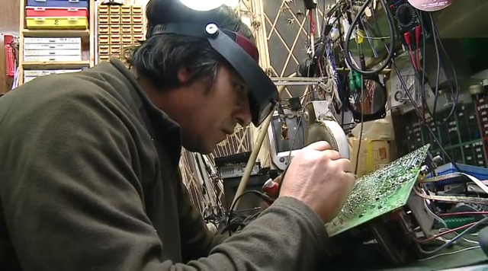
"Человек - техника"
Главный, ведущий предмет труда - технические объекты (машины, механизмы), материалы, виды энергии.
Труд работников здесь направлен не только на технику, но и на ведущий предмет профессионального внимания - область технических объектов
и их свойств.

Slide 16

"Человек - человек"
Профессии, связанные с обучением и воспитанием людей, организацией детских коллективов;
профессии, связанные с управлением производством, руководством людьми, коллективами;
профессии, связанные с бытовым,
торговым обслуживанием;
профессии, связанные с медицинским обслуживанием.

Slide 17
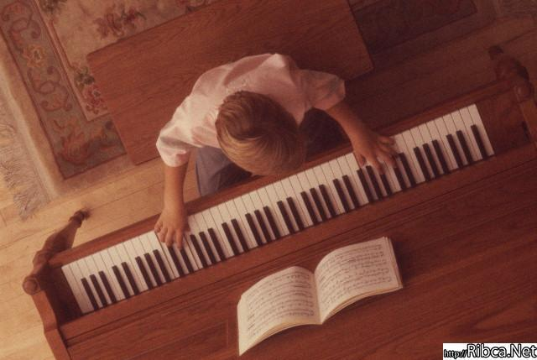
"Человек - знаковые системы"
Профессии, связанные с оформлением документов, делопроизводством, анализом текстов или их преобразованием;
профессии, предметом труда в которых являются числа;
профессии, связанные с обработкой информации, схематических изображений объектов.

Slide 18
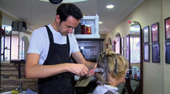
"Человек - художественный образ"
профессии, связанные с изобразительной деятельностью;
профессии, связанные с музыкальной деятельностью;
профессии, связанные с литературно-художественной деятельностью;
профессии, связанные
с актерско-сценической деятельностью.

Slide 19
Спасибо за внимание!

